Slide 1
Подготовка учащихся к ЕГЭ и ОГЭ по математике
Муниципальное общеобразовательное учреждение
средняя общеобразовательная школа № 14
Учитель математики
О.Н.Курносова

Slide 2
Принципы подготовки к ЕГЭ и ОГЭ
Тематический
Логический
Тренировочный
Индивидуальный
Временной
Контролирующий

Slide 3
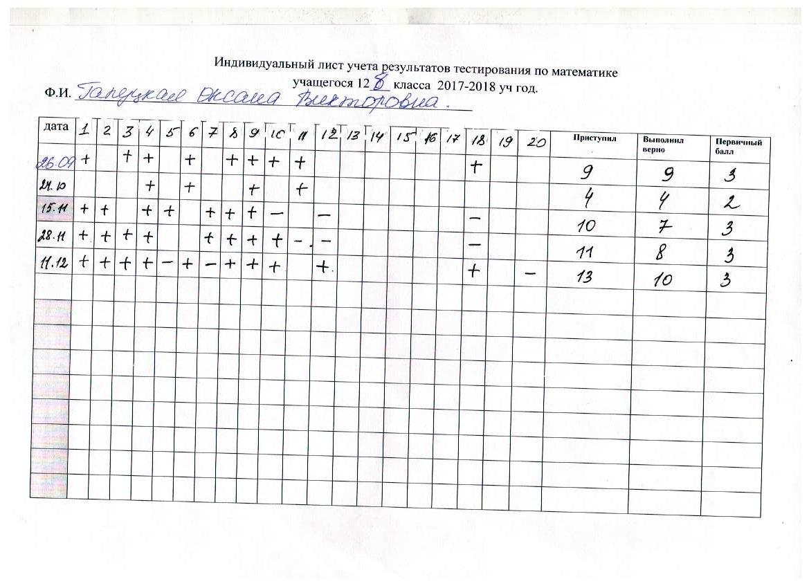

Slide 7
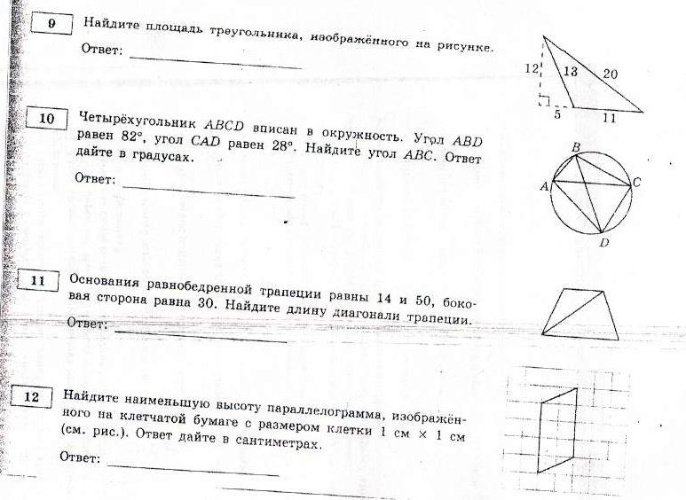
Устный счет – один из важных приемов при подготовке учащихся к ЕГЭ и ОГЭ по математике.

Slide 8
Комплексный подход к деятельности по подготовке учащихся к ЕГЭ и ОГЭ
Содержание информационной работы с учащимися.
1) Организация информационной работы в форме инструктажа учащихся:
- правила поведения на экзамене;
- правила заполнения бланков;
- работа кабинета информатики (возможность доступа к ресурсам Интернет).
2) Информационный стенд для учащихся: нормативные документы, бланки, правила заполнения бланков, ресурсы Интернет по вопросам ЕГЭ и ОГЭ.
3) Проведение занятий по тренировке заполнения бланков.
4) Пробные внутришкольные ЕГЭ и ОГЭ.
Содержание информационной работы с родителями учащихся.
1) Родительские собрания:
- информирование родителей о процедуре ЕГЭ и ОГЭ, особенностях подготовки к тестовой форме сдачи экзаменов. Информирование о ресурсах Интернет;
- информирование о результатах пробного внутришкольного ЕГЭ и ОГЭ;
2) Индивидуальное консультирование родителей.

Slide 9
Применение ИКТ на уроках математики при подготовке к ЕГЭ и ОГЭ.
ОФИЦИАЛЬНЫЕ сайты. Это - демоверсии, кодификаторы и другие официальные полезные документы http://www.fipi.ru/ http://ege.edu.ru
Группа ЕГЭ 100 баллов: https://vk.com/ege100ballov, самые свежие новости, ежедневный разбор заданий, вся необходимая теория, разбор практических задач, тренировочные тесты и многое другое можно найти там. В том числе огромная база видеоуроков.
reshuege.ru Дмитрия Гущина - по сути, тот же открытый банк заданий, но с подробным решением и комментариями на каждое задание.
neznaika
matematikahrosta.ru

Slide 10
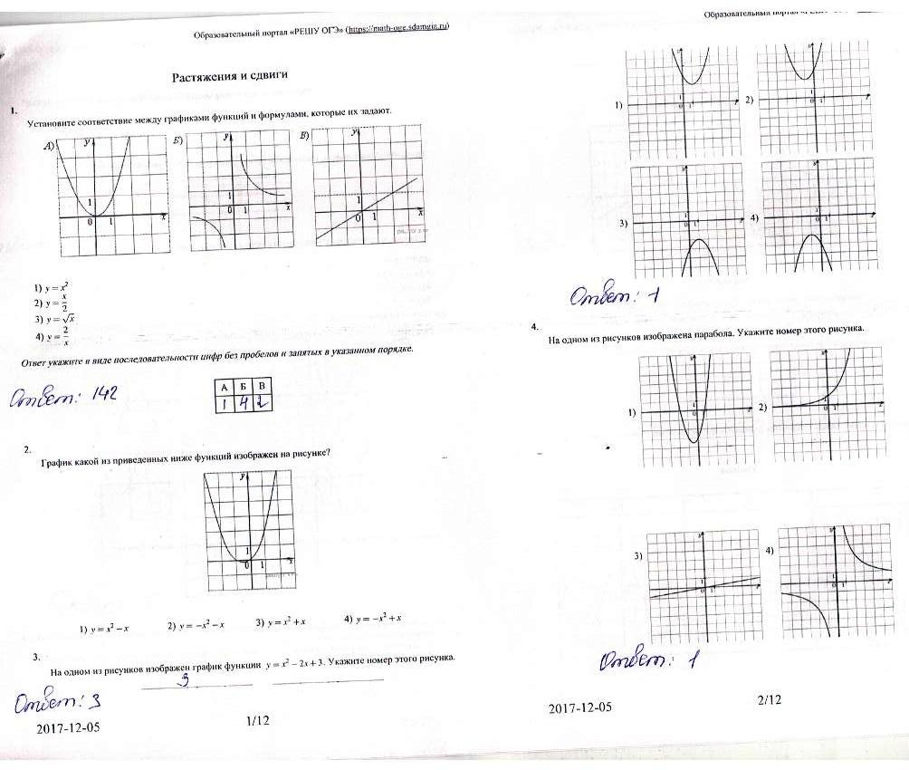

Slide 11
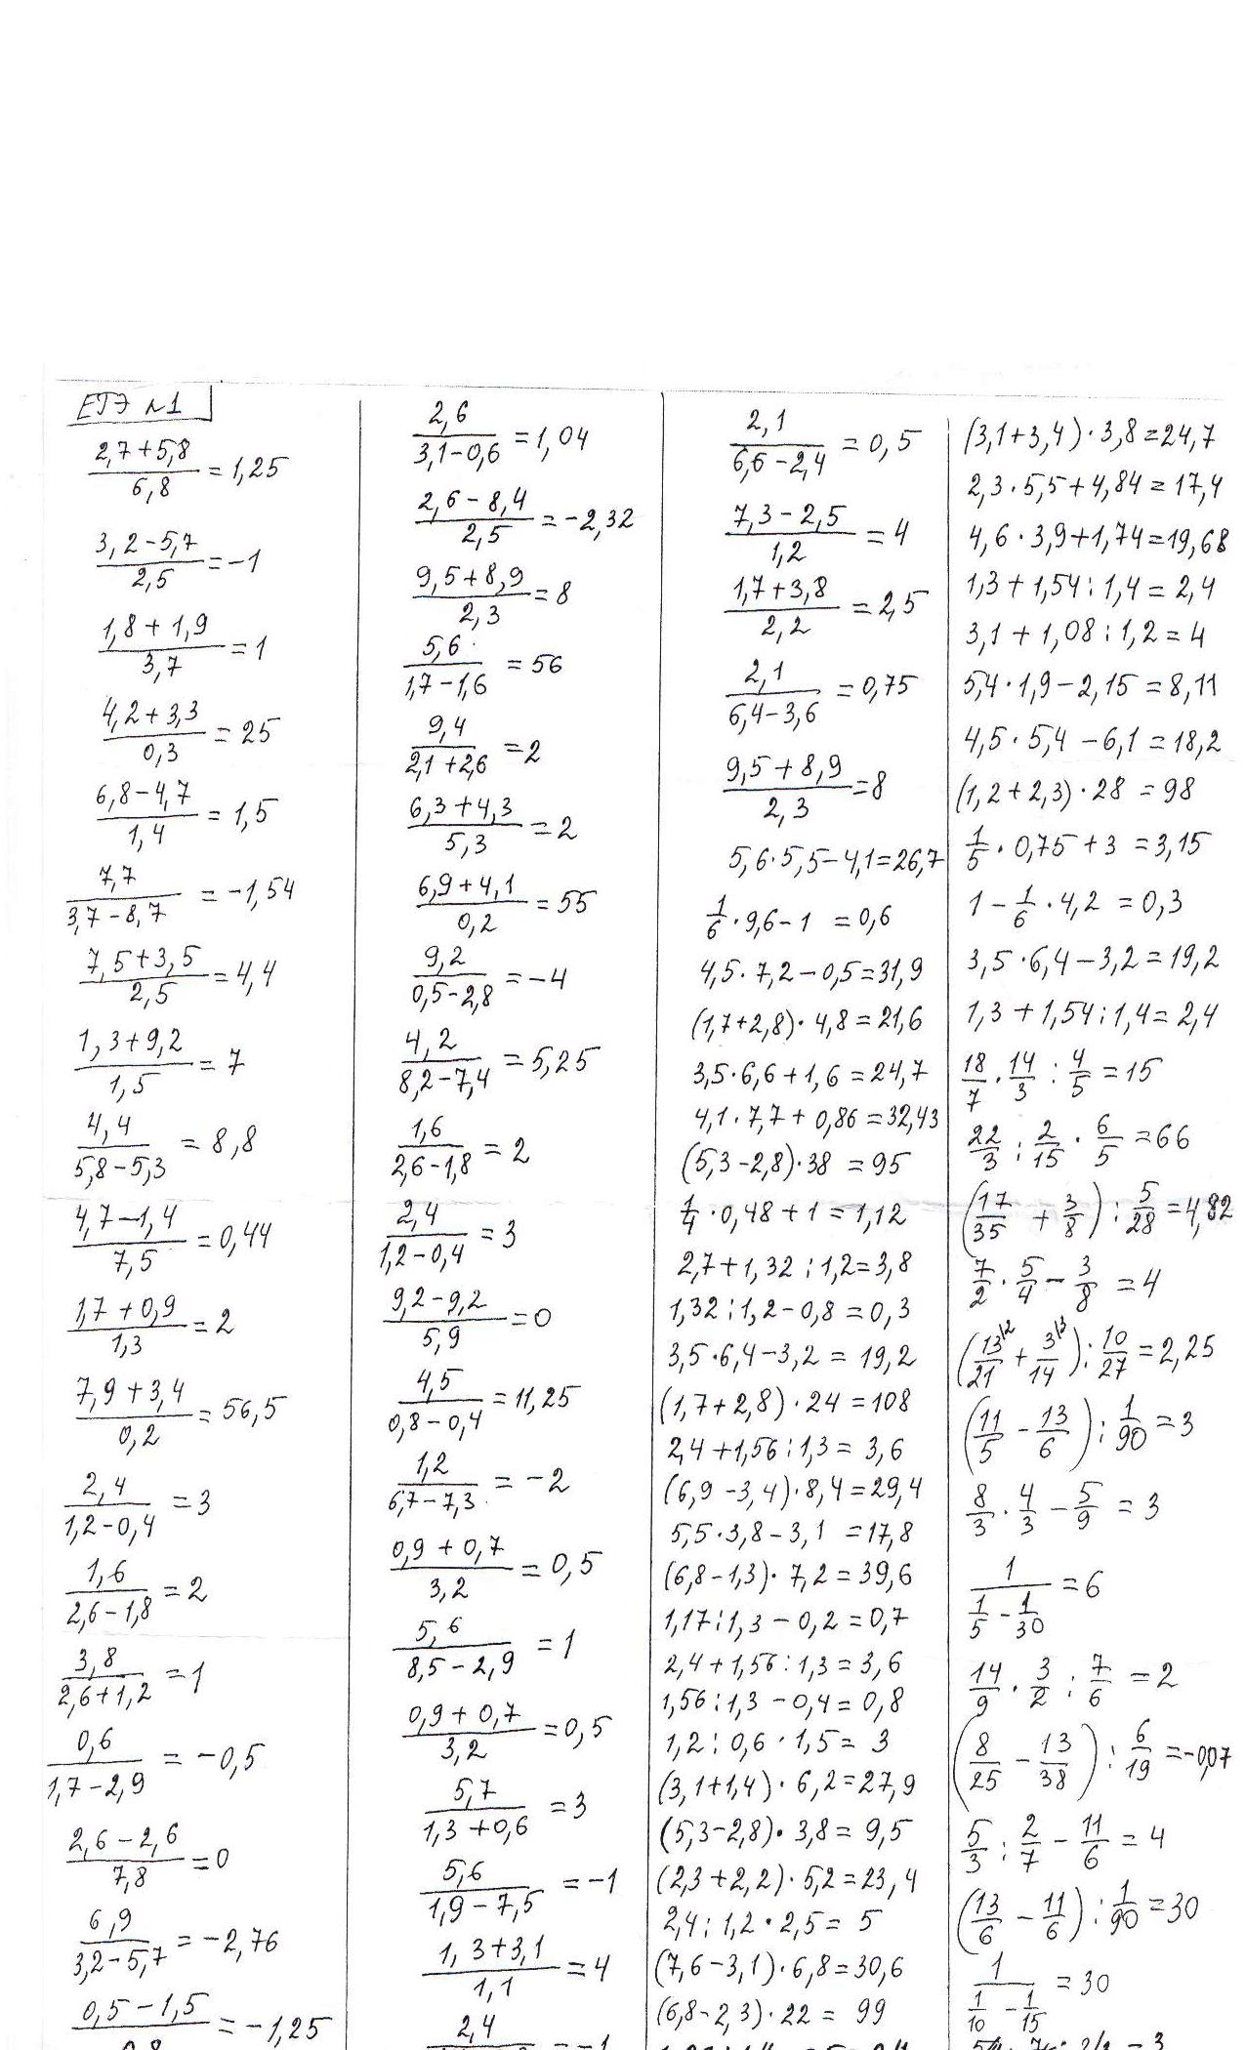

Slide 12
